Slide 1


Slide 2
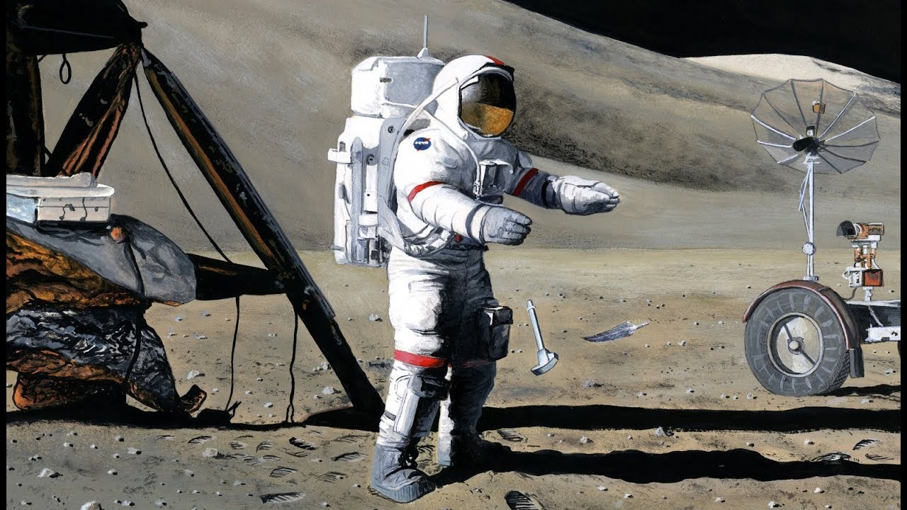
Bài 10:
Sự rơi tự do

Slide 3


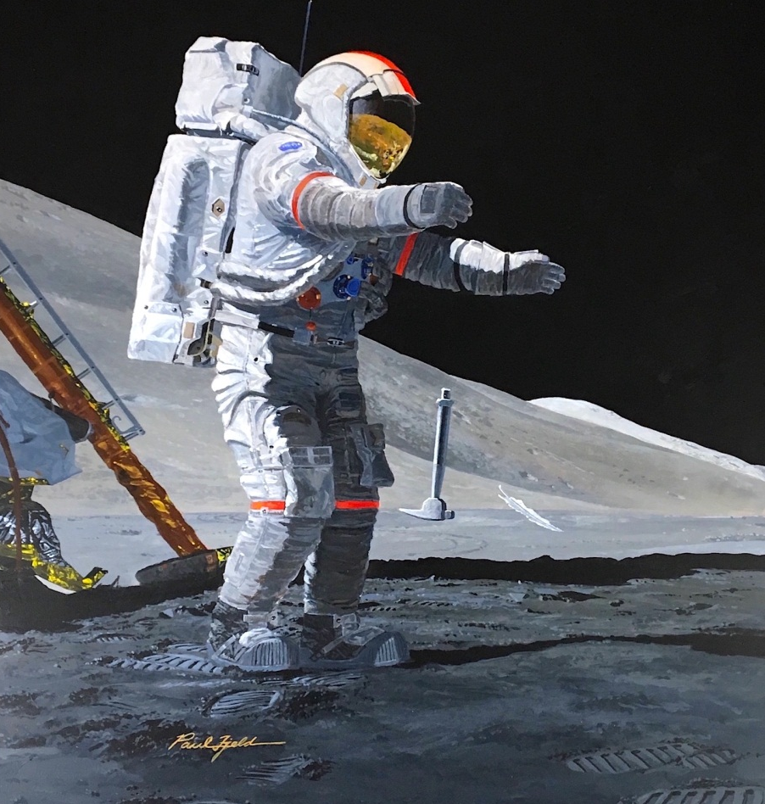
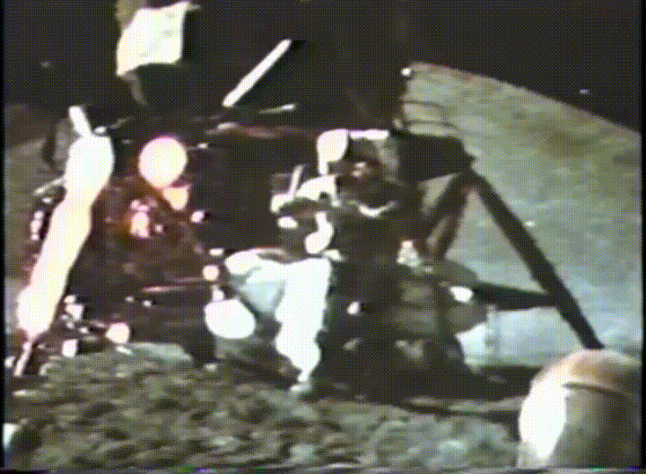
Khởi động
Năm 1971, nhà du hành vũ trụ người Mỹ David Scott đã đồng thời thả rơi trên Mặt Trăng một chiếc lông chim và một chiếc búa ở cùng một độ cao và nhận thấy cả hai đều rơi xuống như nhau. Em có suy nghĩ gì về hiện tượng này?

Slide 4


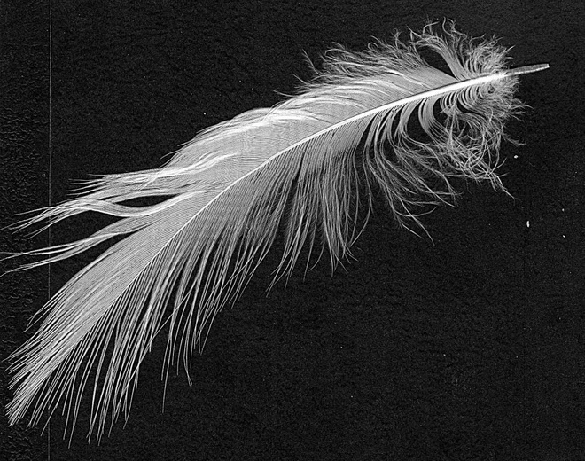
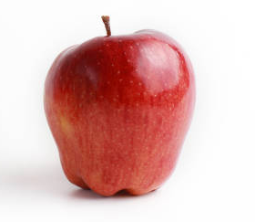

I
Sự rơi trong không khí
Sự rơi của các vật trong không khí là chuyển động thường gặp.
Ví dụ: Ai cũng thấy quả táo rơi nhanh hơn chiếc lông chim.
→ Nhiều người dự đoán rằng, rơi nhanh hay chậm là do vật nặng hay nhẹ.
Em có đồng ý với dự đoán đó không? Em có dự đoán nào về nguyên nhân làm cho các vật rơi nhanh thật khác nhau không?

Slide 5


Hoạt động
Các thí nghiệm [TN] sau sẽ giúp chúng ta kiểm tra dự đoán của mình về sự rơi trong không khí.
TN 1: Thả đồng thời một viên bi và một tờ giấy từ cùng một độ cao.
Tại sao viên bi rơi nhanh hơn tờ giấy?

Slide 6
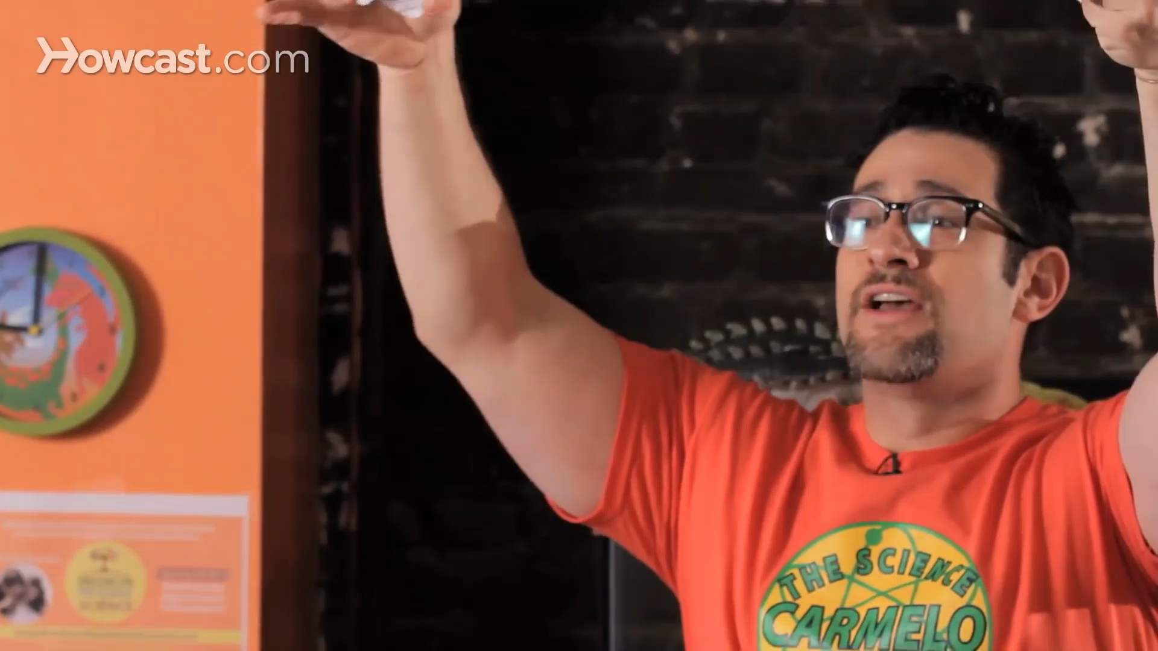

Hoạt động
Các thí nghiệm [TN] sau sẽ giúp chúng ta kiểm tra dự đoán của mình về sự rơi trong không khí.
TN 2: Thả hai tờ giấy giống nhau: một tờ được vo tròn, một tờ để nguyên
Hai tờ giấy giống nhau, nặng như nhau, tại sao tờ giấy vo
tròn lại rơi nhanh hơn?

Slide 7
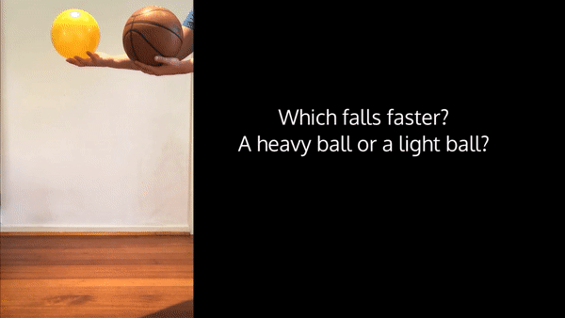
Hoạt động
Các thí nghiệm [TN] sau sẽ giúp chúng ta kiểm tra dự đoán của mình về sự rơi trong không khí.
TN 3: Thả rơi hai quả bóng có cùng kích thước, nhưng khối lượng khác nhau
Trọng lượng của hai quả bóng khác nhau, tại sao hai viên bi rơi nhanh như nhau?

Slide 8
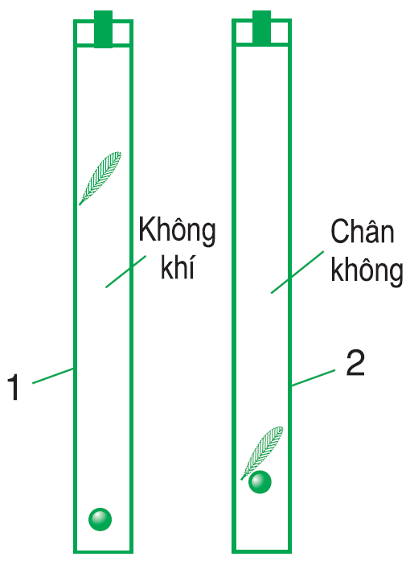
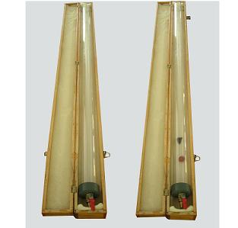
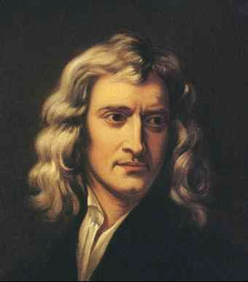

I
Sự rơi trong không khí
Các TN trên cho thấy sự rơi nhanh hay chậm của vật phụ thuộc vào độ lớn của lực cản không khí tác dụng lên vật.
Lực cản càng nhỏ so với trọng lực tác dụng lên vật thì vật sẽ rơi càng nhanh và ngược lại.
Nếu loại bỏ được sức cản của không khí, các vật sẽ rơi như thế nào?
Ống Newton gồm một ống thủy tinh kín bên trong có chứa một viên bi chì và một cái lông chim
Isaac Newton (1642 – 1727)
Trong chân không mọi vật rơi nhanh như nhau.

Slide 9
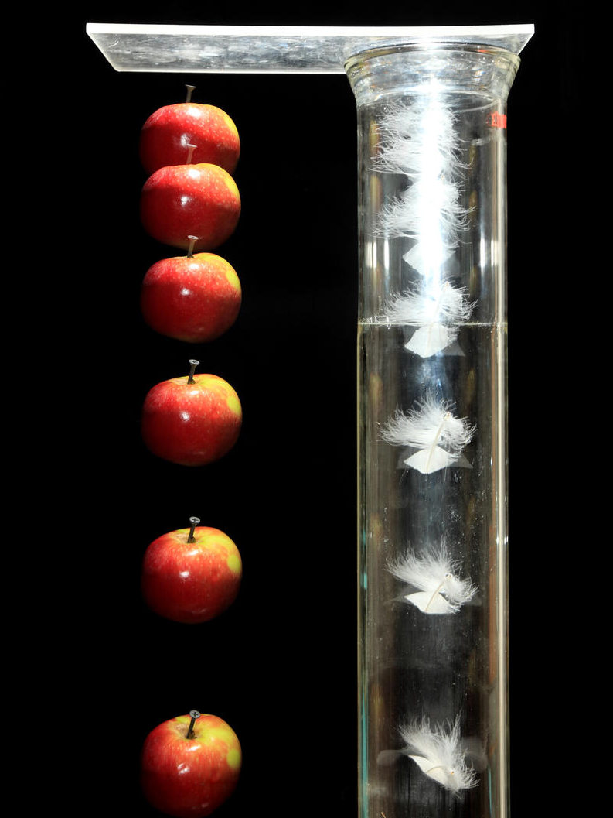
II
Sự rơi tự do
Sự rơi tự do là sự rơi chỉ dưới tác dụng của trọng lực. Nếu vật rơi trong không khí mà độ lớn của lực cản không khí không đáng kể so với trọng lượng của vật thì cũng coi là rơi tự do,

Slide 10
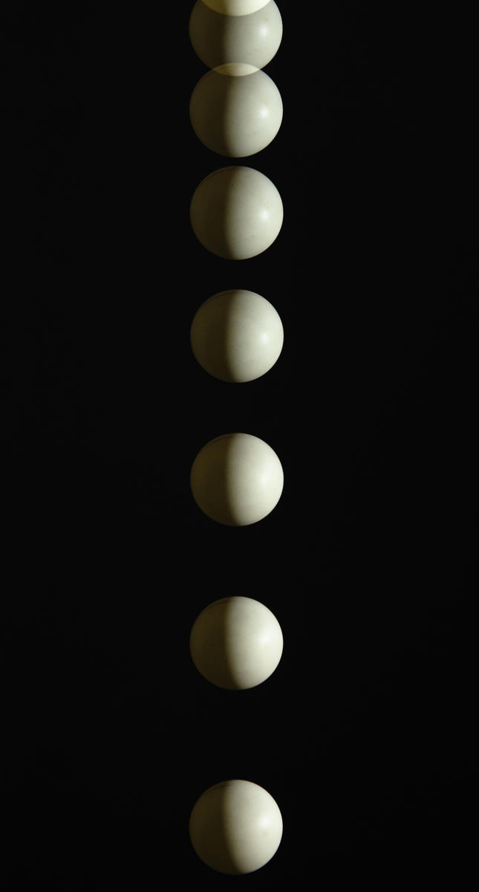

II
Sự rơi tự do
2. Đặc điểm của chuyển động rơi tự do
a. Phương và chiều của chuyển động rơi tự do
Vì trọng lực có phương thẳng đứng, chiều từ trên xuống nên dễ có dự đoán:
Chuyển động rơi tự do có:
Phương thẳng đứng
Chiều từ trên xuống
$$\vec{P}$$

Slide 11


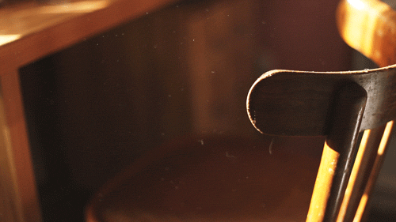
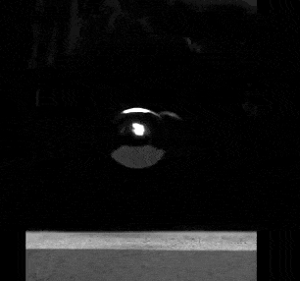
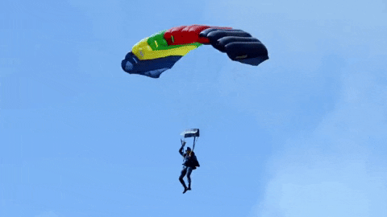
Câu hỏi
Trong các chuyển động sau, chuyển động nào được coi là rơi tự do? Tại sao?
A. Chiếc lá đang rơi
B. Hạt bụi chuyển động trong không khí.
C. Quả tạ rơi trong không khí..
D. Vận động viên đang nhảy dù.

Slide 12
II
Sự rơi tự do
2. Đặc điểm của chuyển động rơi tự do
b. Tính chất của chuyển động rơi tự do
Quan sát sự rơi tự do ta thấy đó là chuyển động thẳng nhanh dần.
Để biết sự rơi tự do có phải là chuyển động thẳng nhanh dần đều hay không thì phải dựa vào thí nghiệm.
Bảng 10.1 ghi kết quả chụp ảnh hoạt nghiệm* về sự rơi của một hòn bi thép sau những khoảng thời gian 0,1s
Thời gian rơi (s) | Quãng đường rơi (m)
0,1 | 0,049
0,2 | 0,197
0,3 | 0,441
0,4 | 0,785
0,5 | 1,227
*Ảnh chụp hoạt nghiệm (là ảnh chụp liên tiếp để xác định quãng đường đi được trong những khoảng thời gian bằng nhau

Slide 13
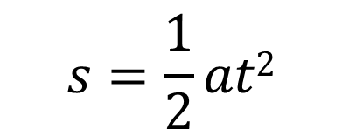
Câu hỏi
Hãy căn cứ vào số liệu trong Bảng 10.1 để:
Chứng tỏ chuyển động rơi tự do là nhanh dần đều.
Tính gia tốc của chuyển động rơi tự do,
Bảng 10.1. Kết quả về sự rơi của một hòn bi thép sau những khoảng thời gian 0,1s
Trong bài CĐBĐĐ ta đã biết:
Một vật CĐT NDĐ với v₀ = 0 thì quãng đường đi được s tỉ lệ với bình phương thời gian :
Thời gian rơi (s) | Quãng đường rơi (m)
0,1 | 0,049
0,2 | 0,197
0,3 | 0,441
0,4 | 0,785
0,5 | 1,227
$$s=\frac{1}{2}at2$$

Slide 14

II
Sự rơi tự do
2. Đặc điểm của chuyển động rơi tự do
c. Gia tốc rơi tự do
Ở cùng một nơi trên Trái Đất, mọi vật rơi tự do với cùng một gia tốc.
Gia tốc rơi tự do kí hiệu: g
Giá trị của g phụ thuộc vào vị độ địa lí và độ cao.
Ở gần bề mặt Trái Đất người ta thường lấy giá trị của g bằng 9,8 m/s².
Gia tốc g ở ngang mặt biển tại một số vị trí khác nhau
g = 9,8324 m/s²
Địa điểm | g (m/s²)
Cực Trái đất | 9,8324
Hà Nội | 9,7872
TP Hồ Chí Minh | 9,7867
g = 9,7867 m/s²

Slide 15
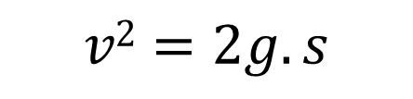

II
Sự rơi tự do
3. Công thức rơi tự do
Rơi tự do có các công thức của chuyển động nhanh dần đều không vận tốc ban đầu
Độ dịch chuyển, quãng đường đi được tại thời điểm t:
$$d=s=\frac{1}{2}at2$$
Vận tốc tức thời tại thời điểm t:
v_{t} = gt
Liên hệ giữa vận tốc và quãng đường đi được với thời gian:
$$v2=2g.s$$

Slide 16
II
Sự rơi tự do
3. Công thức rơi tự do
Bài tập vận dụng: Một người thả một hòn bi từ trên cao xuống đất và đo được thời gian rơi là 3,1s. Bỏ qua sức cản không khí. Lấy g = 9,8 m/s.
a) Tính độ cao của nơi thả hòn bi so với mặt đất và vận tốc lúc chạm đất.
b) Tính quãng đường rơi được trong 0,5s cuối trước khi chạm đất.
$$\vec{P}$$

